Slide 1
Inferencia de Tasa
CRECIMIENTO SOSTENIBLE Y GESTIÓN DEL PORTAFOLIO BPE

Slide 2
Ficha Técnica
Inferir la tasa (TEA) de empresas del SSFF con deuda capital de trabajo
Objetivo
Población Objetivo
Clientes IBK con deuda capital Vigente
Periodos
Ene23 hasta actualidad
Clientes que decrementan su deuda (M0-M6)
Clientes que tengan información completa de saldos(M0-M6)
Consideraciones

Slide 3
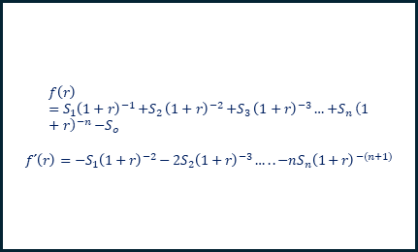
Metodologias
Input Saldos(S0,S1…,S6)
Fórmula Financiera+ Optimización
Función no Lineal +Newton Raphson
Función no Lineal +Brent
Ajuste por Estimación de saldos
$$C=\frac{S_{0}∗{r∗(1+r)}^{N}}{{(1+r)}^{N}−1}$$
$$S_{t+1}=S_{t}∗\left(1+r\right)−C$$
𝐶=(𝑆_0∗〖𝑟∗(1+𝑟)〗^𝑁)/(〖(1+𝑟)〗^𝑁−1)
𝑆_(𝑡+1)=𝑆_𝑡∗(1+𝑟)−𝐶
$Minimizacion$
$Error=\sum{{(\vec{S_{i}}−S_{i})}^{2}}$
𝑀𝑖𝑛𝑖𝑚𝑖𝑧𝑎𝑐𝑖𝑜𝑛
𝐸𝑟𝑟𝑜𝑟=∑▒〖((𝑆_𝑖 ) ⃗−𝑆_𝑖)〗^2
Baja Precisión
Alta Precisión
Baja Variabilidad
Alta precisión
Baja Variabilidad
Precisión Moderada
Alta Variabilidad
$$f\left(r\right)=S_{1}{\left(1+r\right)}^{−1}{+S}_{2}{\left(1+r\right)}^{−2}{+S}_{3}{\left(1+r\right)}^{−3}…{+S}_{n}{\left(1+r\right)}^{−n}{−S}_{o}$$
$$f´\left(r\right)=−S_{1}{\left(1+r\right)}^{−2}−{2S}_{2}{\left(1+r\right)}^{−3}…..−nS_{n}{\left(1+r\right)}^{−(n+1)}$$
La propuesta es usar el ensamblado de la función no lineal +ajuste por estimación de saldos

Slide 4
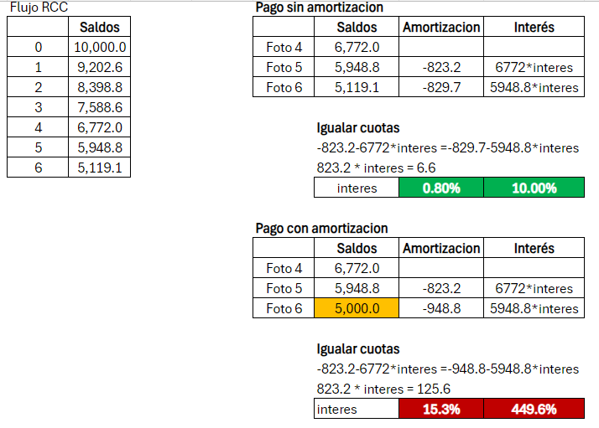
Ajuste por Fórmula
Proceso para estimar Saldos
Casuísticas encontradas
Caso 1
Flujo RCC
Mes | Saldo | Amortización | Diferencia | Variación(%)
0 | 3,391,610.29
1 | 3,091,097.82 | 300,512.47
2 | 2,485,249.56 | 605,848.26 | 305,335.79 | 50.4%
3 | 2,484,763.29 | 486.27 | 605,361.99 | 124,490.9%
4 | 2,178,562.54 | 306,200.75 | 305,714.48 | 99.8%
5 | 1,868,806.02 | 309,756.52 | 35,55.77 | 1.1%
6 | 1,867,964.4 | 841.62 | 30,8914.9 | 36,704.8%
 |  |  |  | 32,269.4%
Pago sin Amortización
Pago con Amortización
Caso 2
Mes | Saldo | Amortización | Diferencia | Variación(%)
0 | 3,987,257.76
1 | 3,689,181.97 | 298,075.79
2 | 3,391,610.29 | 297,571.68 | 504.11 | 0.2%
3 | 3,091,097.82 | 300,512.47 | 2940.79 | 1.0%
4 | 2,485,249.56 | 605,848.26 | 305,335.79 | 50.4%
5 | 2,484,763.29 | 486.27 | 605,361.99 | 124,490.9%
6 | 2,178,562.54 | 306,200.75 | 305,714.48 | 99.8%
 |  |  |  | 24,928.5%
Tasa Estimada
Tasa Estimada

Slide 5
Márgenes a nivel desembolsos

Slide 6
Resultados Nivel de Deuda
Entidad
Prm.Tasa
Nivel Deuda
Prm.Tasa
BBVA
17.4%
<1.Menor a 50K]
22.1%
BCP
21.4%
<2.50K-100K]
21.4%
IBK
18.8%
<3.100K-200K]
20.3%
Mi Banco
21.6%
<4.200K-300K]
19.9%
Scotiabank
19.9%
<<5.300K-400K]
19.7%
<6.Mayor a 400K ]
18.7%

Slide 7
Resultados promedio de tasa según entidad
BBVA
BCP
IBK
Mi Banco
Scotiabank
Micro
8.0%
22.5%
13.5%
21.1%
11.4%
Pequeña
17.9%
21.3%
19.4%
21.9%
20.2%
Mediana
15.5%
14.9%
11.8%
21.7%
14.9%

Slide 8
Población Compra de Deuda
 |  | GLOBAL |  | BBVA |  |  | BCP |  | SCOTIABANK |  | MI BANCO
 | MATERIALIDAD | 1,281 |  | 221 |  |  | 914 |  | 29 |  | 47
TASA PROMEDIO | REAL | 19.98% |  | 20.73% |  |  | 19.85% |  | 18.28% |  | 20.46%
 | BRENT | 20.32% |  | 20.04% |  |  | 20.39% |  | 19.51% |  | 20.69%
 |  |  | Global |  | BBVA | NEWTON |  | BCP |  | SCOTIABANK |  | MI BANCO
%PRECISIÓN | SUBESTIMACIÓN |  | 13% |  | 24% | 24% |  | 12%
 | PRECISIÓN |  | 67% |  | 68% | 68% |  | 65% |  | 100% |  | 89%
 | SOBRESTIMACIÓN |  | 20% |  | 9% | 9% |  | 23% |  |  |  | 11%

